Slide 1
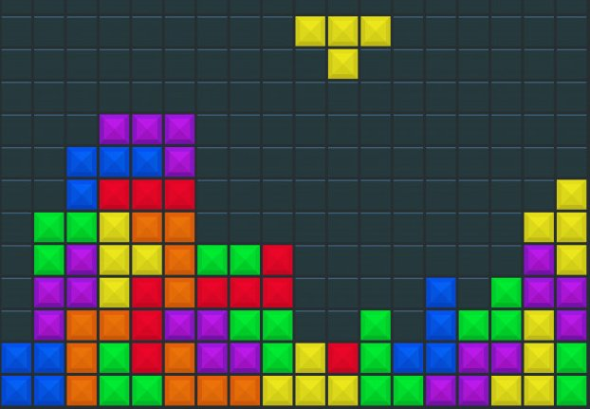
Gra retro - Tetris
Autor: Michał Urbanek

Slide 2
Plan prezentacji
Założenia projektu
Analiza projektu
Dobór części
Schemat PCB
Kosztorys
Działanie układu
Instrukcja użytkownika
Wnioski

Slide 3
Założenia projektu
Gra składa się z dwóch lub więcej matryc (np. matryca 8x8 LED)
Na matrycy generowane są bloki o losowym kształcie
Za pomocą przycisków można dowolnie przesuwać oraz rotować spadające bloki
Rozgrywce towarzyszą efekty dźwiękowe oraz melodia startowa
Gra kończy się w momencie wypełnienia pola gry w pionie
Zasilanie odbywa się za pomocą powerbanka lub innego urządzania 5V

Slide 4
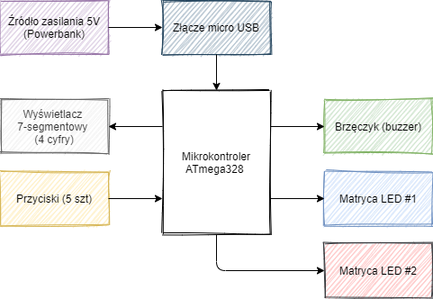
Schemat Blokowy

Slide 5
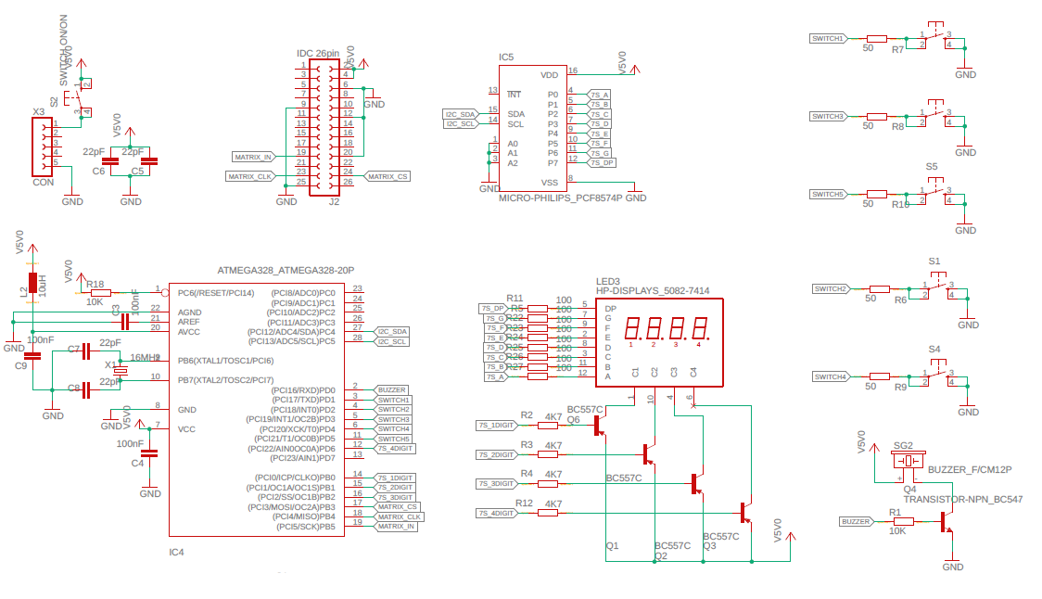
Schemat ideowy

Slide 6
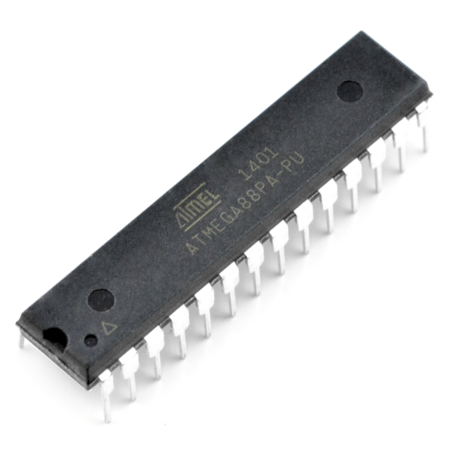
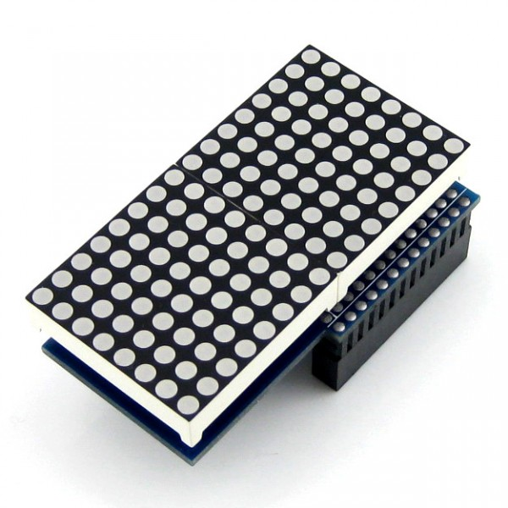
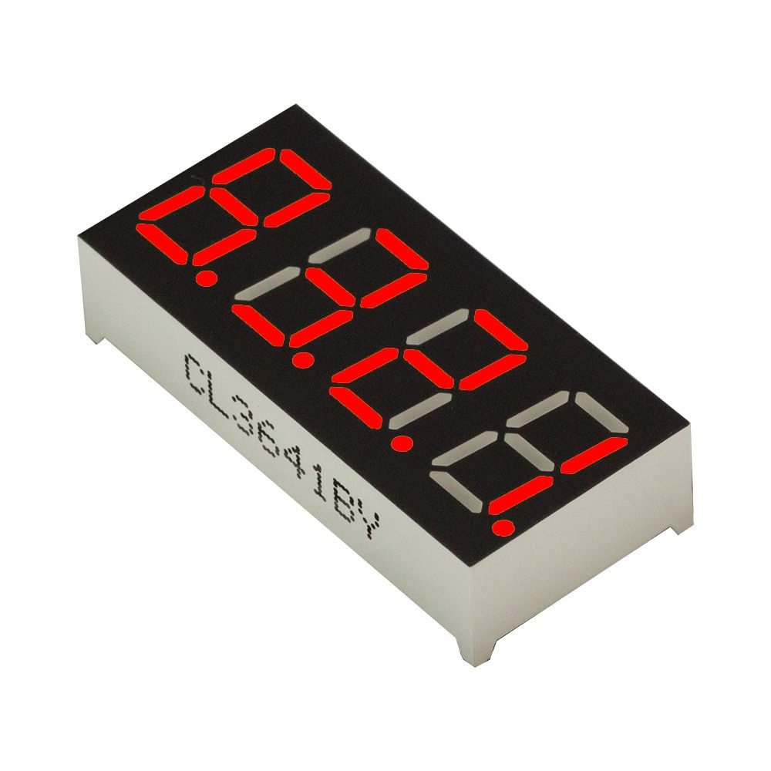
Dobór części
Matryca LED 16x8 MAX7219 Waveshare
Kompletny układ
Kompaktowe wymiary
Dedykowany sterownik
Wyświetlacz 7 segmentów 4 cyfry
4 cyfry w jednej obudowie
Niski pobór energii
Zgodność ze stylistyką
ATmega328P-U
Obudowa przewlekana
Obszerna dokumentacja
Duża dostępność

Slide 7
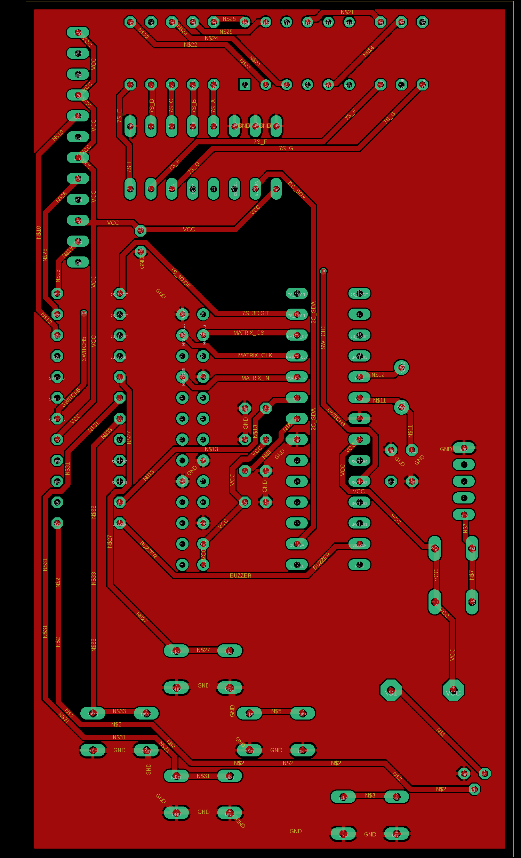
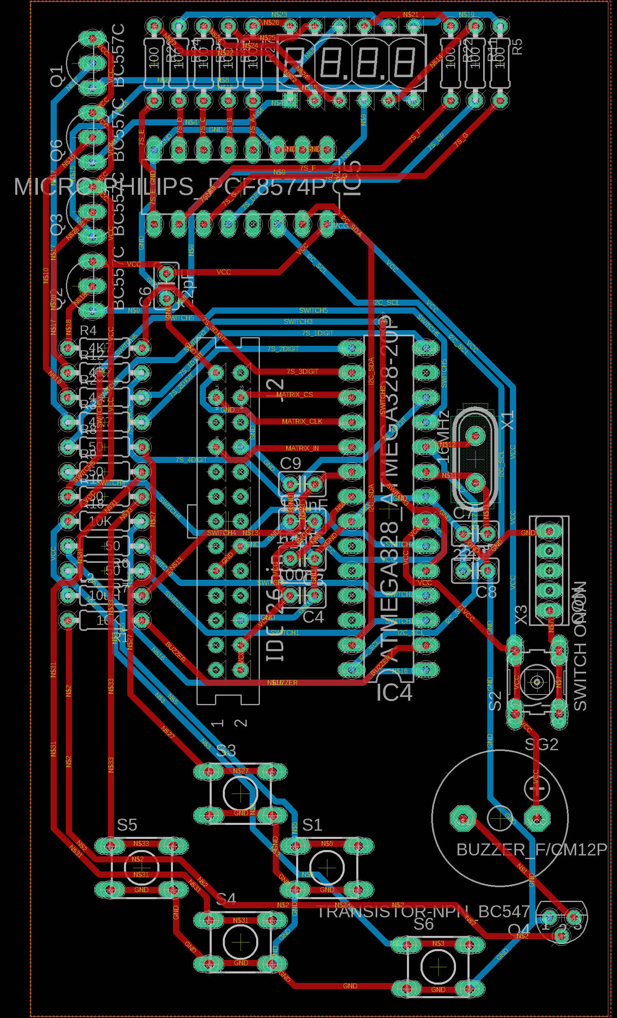
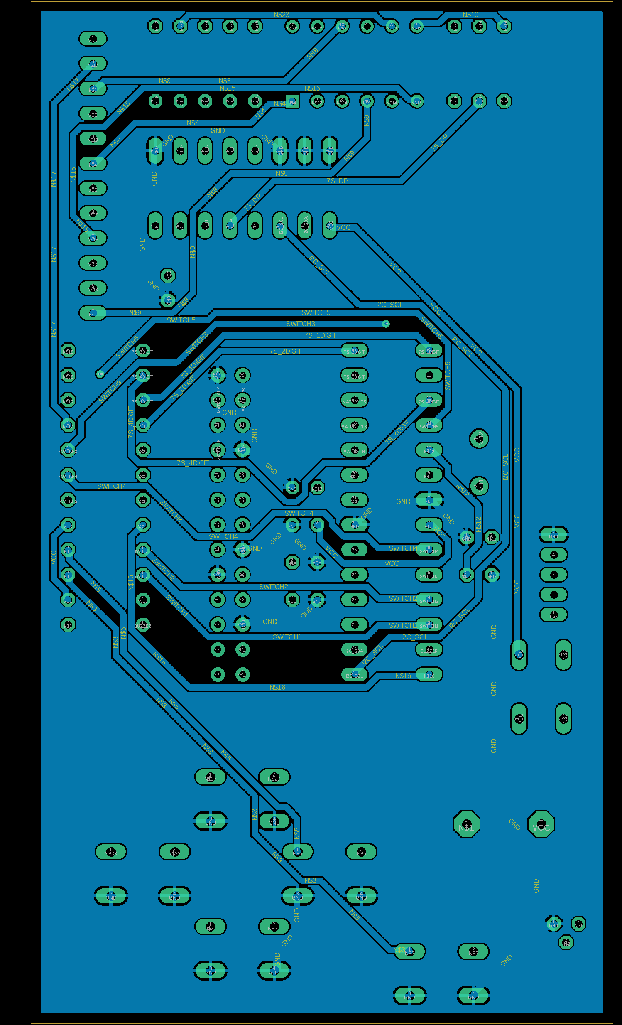
Schemat PCB

Slide 8
Kosztorys
ELEMENT | CENA
Mikrokontroler ATmega328P-U | 13.90 zł
Matryca LED 16x8 Waveshare 9862 | 29.90 zł
Ekspander wyprowadzeń PCF8574N | 4.90 zł
Wyświetlacz 7 segmentowy 4 cyfry | 3.90 zł
Moduł gniazda Micro USB | 4.95 zł
Przyciski Tact-Switch (5szt) | 2.95 zł
Płytka uniwersalana 150x90mm | 11.00 zł
INNE (rezystory, kondensatory, dławiki,tranzystory,podstawki, przełączniki, rezonator,buzzer,przwody) | ~40.00 zł
Koszt dostaw | 25.00 zł
SUMA | ~140 zł

Slide 9
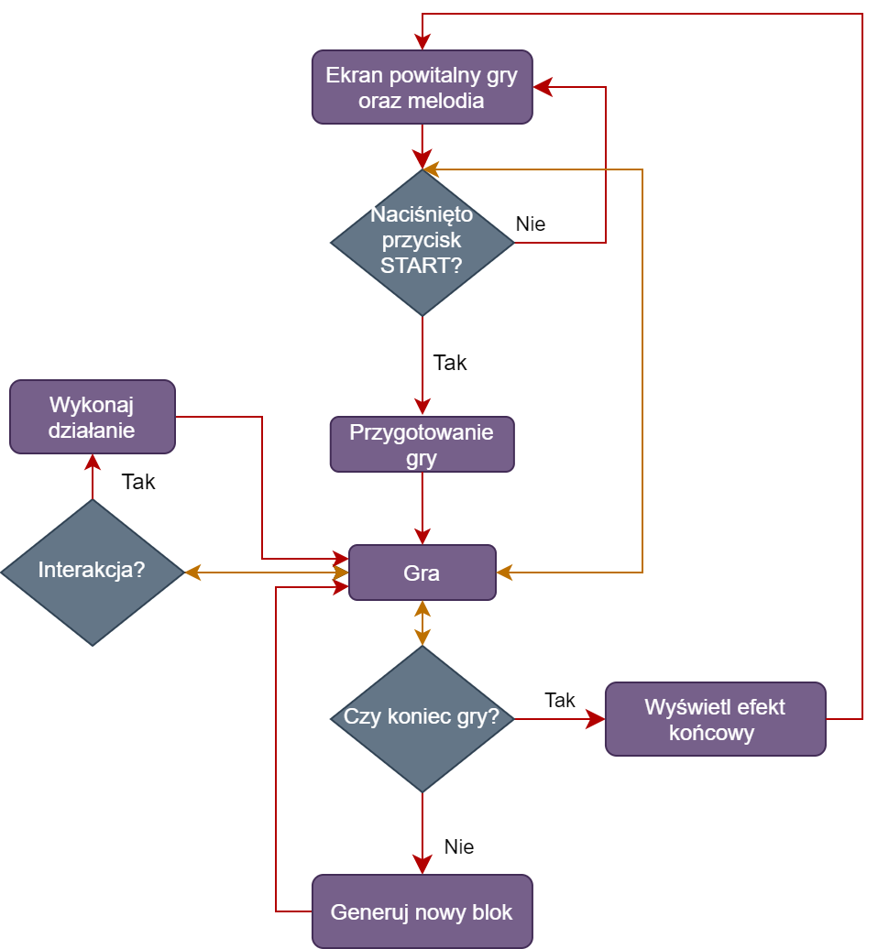
Działanie układu

Slide 10
Instrukcja użytkownika
1. Podłączyć urządznie do zasilania 5V (np. Powerbank lub port USB)
2. Nacisnąć przełącznik ON/OFF
3. Nacisnąć przycisk START
4. Cieszyć się rozgrywką ☺

Slide 11
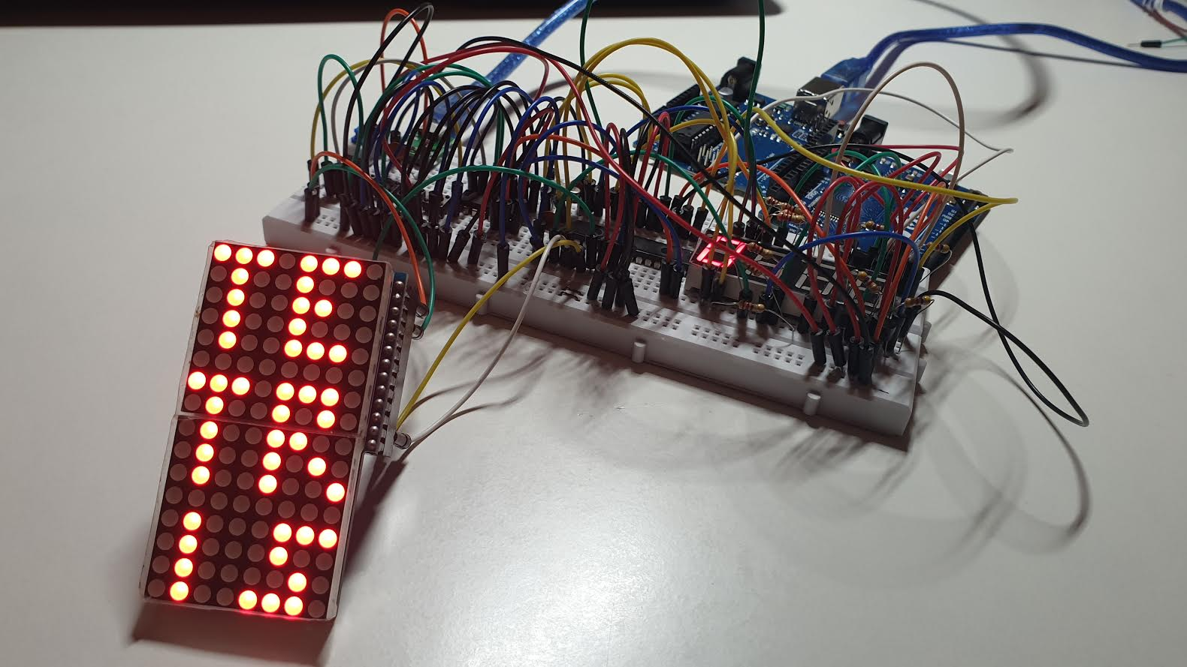
Etap prac
Prototypowanie układu oraz programowanie

Slide 12
Wnioski
Programowanie urządzeń elektronicznych jest czasochłonne
Nie wszytskie wstępne koncepcje i założenia okazują się prawidłowe na etapie obcowania z fizycznym urządzeniem
Budowa urządzenia pozwala w łatwy sposób zweryfikować wiedzę teoretyczną

